Slide 1
Rocket Cine
Eixo 1 – Desenvolvimento de Aplicação Web Front-End

Slide 2
Template do Site
1

Slide 3
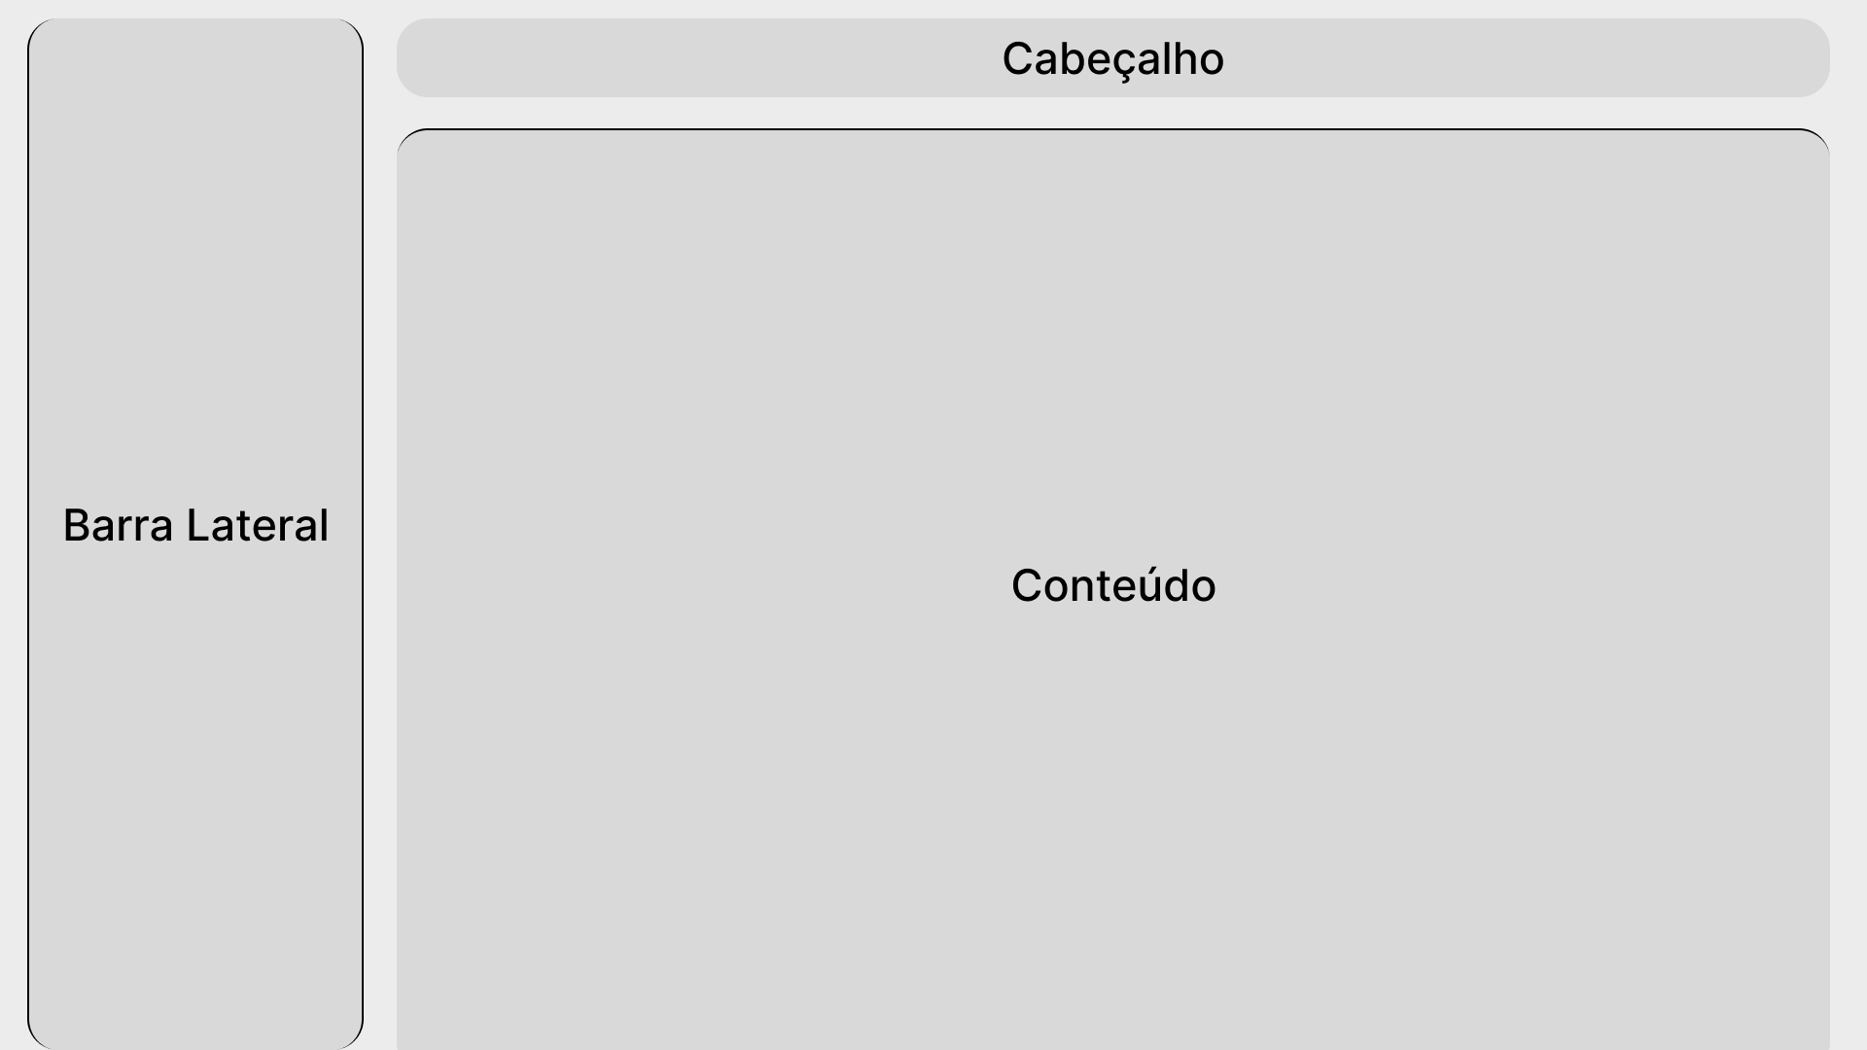
Layout Padrão

Slide 4
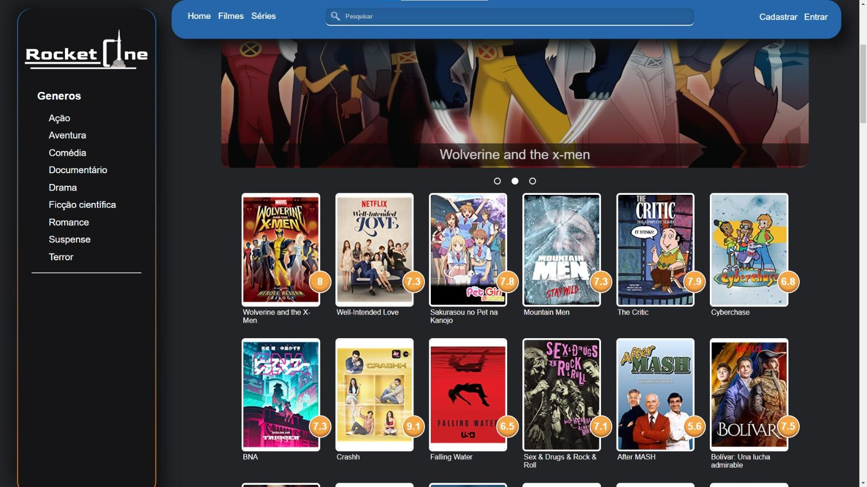
Tela Principal

Slide 5
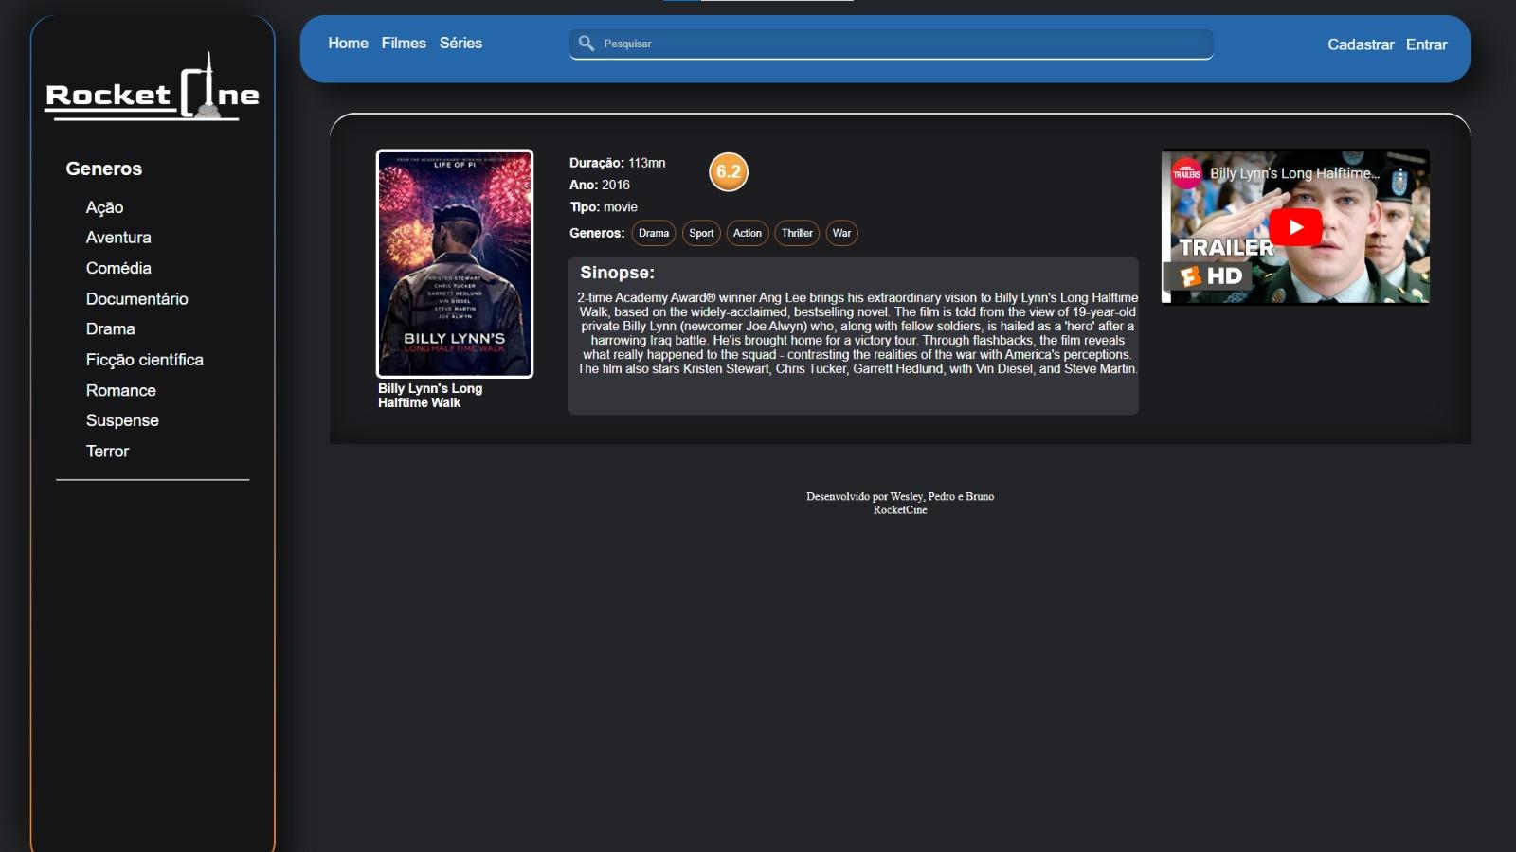
Página do Filme

Slide 6
Funcionalidades
2

Slide 7
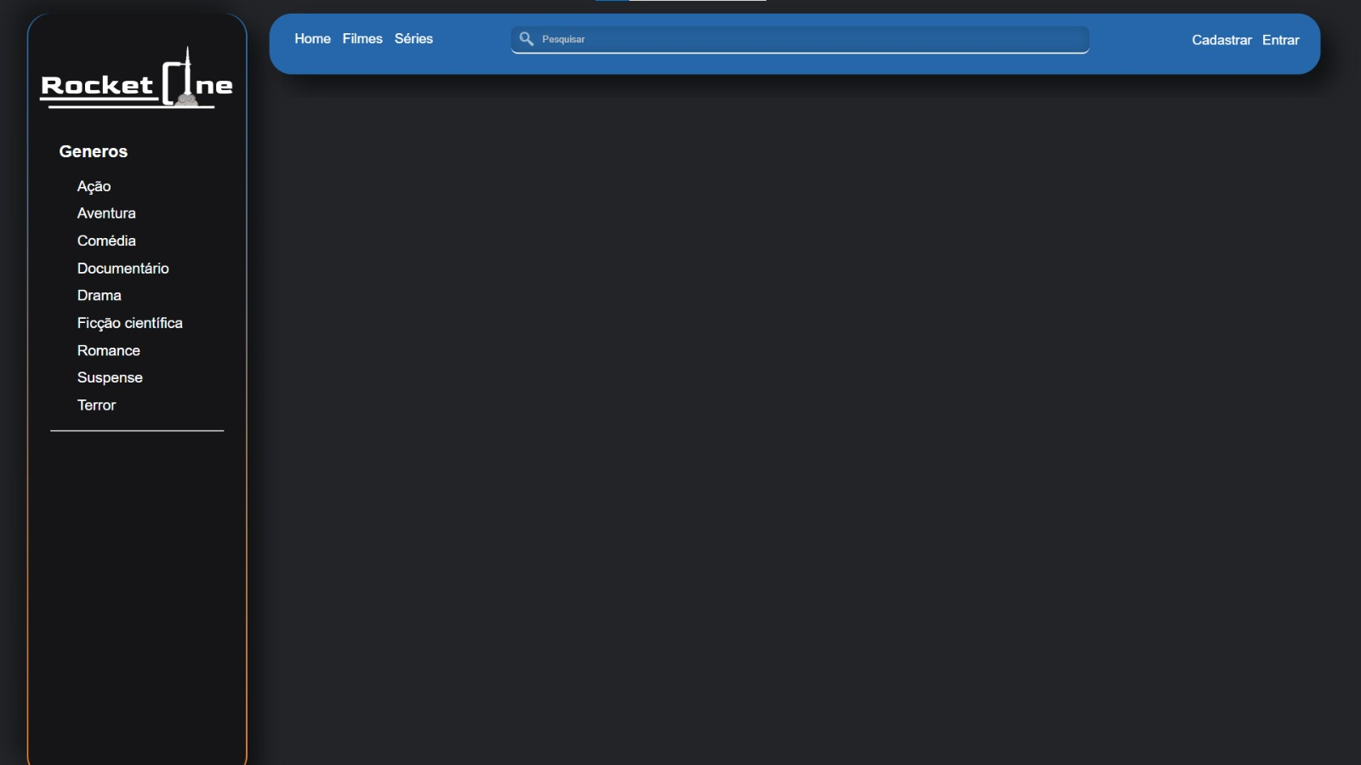
Cabeçalho e Barra Lateral

Slide 8
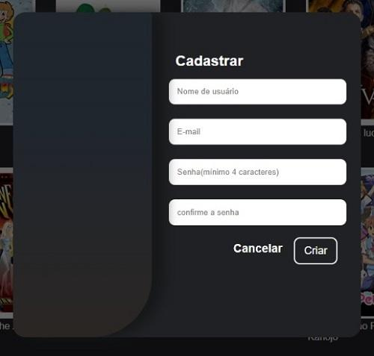
Sistema de Cadastro/Login

Slide 9
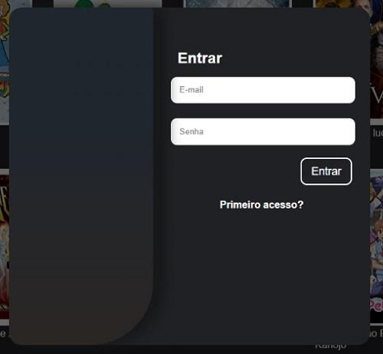
Sistema de Cadastro/Login

Slide 10
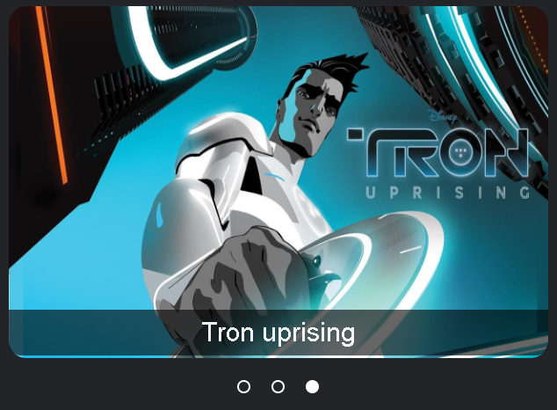
Carrosel de Destaques

Slide 11
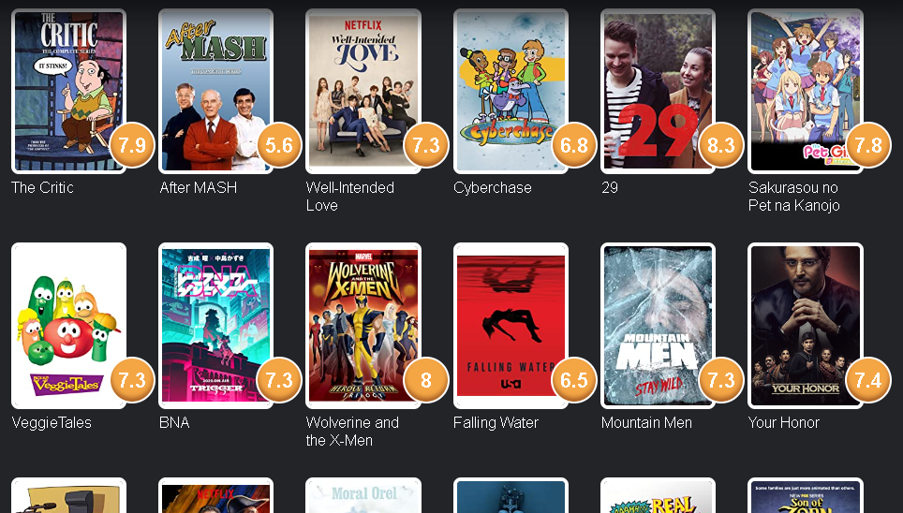
Catálogo de Filmes e Séries

Slide 12
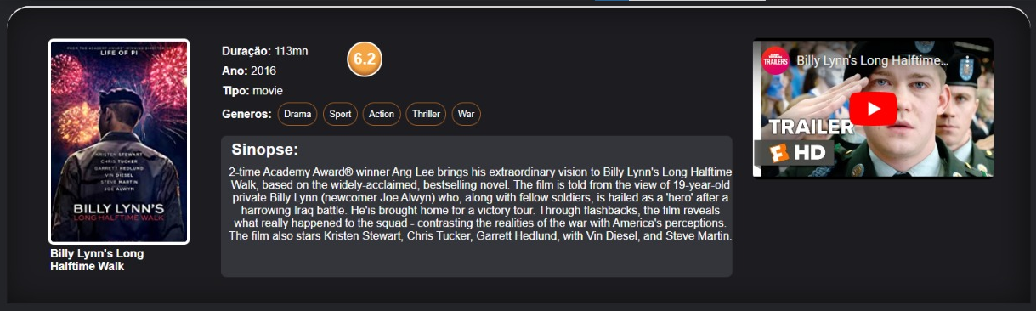
Especificações do Filme

Slide 13
Obrigado!

